Slide 1

Бөлім тақырыбы:
ҚАЗАҚ ӘДЕБИЕТІ
9 - СЫНЫП
37
Частных детских
сада
43
Мини-центра
«Мәңгілік ел-мәңгілік мұрат»
Сабақтың тақырыбы:
Несіпбек Айтұлы «Бәйтерек» поэмасының көркемдік ерекшелігі

Slide 2
Оқу мақсат(тар)ы
37
Частных детских
сада
43
Мини-центра
Шығармадағы әдеби тілді құбылту мен айшықтаудың (троп пен фигура) түрлерін талдай отырып, автор стиліне баға беру.
Сабақ мақсаттары:
шығармадағы көркемдегіш құралдар мен айшықтау амалдарының қызметін талдай отырып, автор стилін анықтайсыз.

Slide 3

Бағалау критерийі
43
Мини-центра
Бағалау критерийі | Дескриптор
Шығармадағы әдеби тілді құбылту мен айшықтаудың (троп пен фигура) түрлерін талдай отырып, автор стиліне баға беру. | өлеңнен көркемдегіш құралдарды табады.
 | көркемдегіш құралдар мен айшықтау амалдарының қызметін талдай отырып, автор стилін анықтайды.

Slide 4
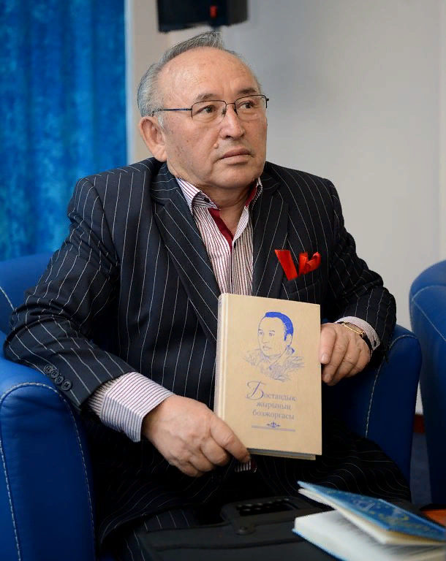
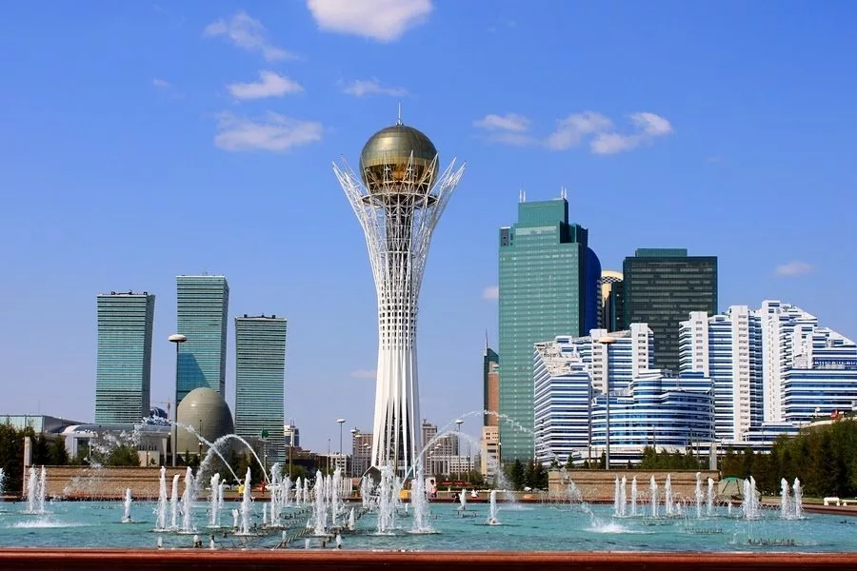
Ой қозғау
Несіпбек Айтұлының «Бәйтерек» поэмасы Арқа төсінде бой көтерген Бәйтеректі жырға қосқан. Оған тұтастай дастан арнау арқылы ақын өзінің елі мен жеріне деген сүйіспеншілігін таныта білді. Азаттықты, тәуелсіздікті ата-бабамыз сан ғасырлар бойы көксеген, сол үшін қан майданда құрбан болған. Сол бабалар арман еткен тәуелсіздік туы желбіреп, жаңа астанамызбен жаңа ғасырға қадам басқан тұста «Бәйтерек» дастаны дүниеге келді. Күннен – күнге құлпырған елорданың сәні мен салтанаты – соның дәлелі. Елдіктің, ерліктің жыршысы болған ақын тәуелсіз елінің әрбір жетістігіне осылай қуанып, шабытқа бөленіп келеді.

Slide 5
Тақырыптық ақпарат
Теңеу - заттың, нәрсенің, құбылыстың белгісін, қасиетін, сапасын өзге затпен не құбылыспен салыстыра суреттеу арқылы көрсететін көркемдік ұғым. Олар –дай, -дей, -тай, -тей,- дайын,-дейін, -ша, -ше жұрнақтары мен секілді, сияқты, тәрізді, бейне, тең, ұқсас сөздерінің көмегімен жасалады.
43
Мини-центра
Метафора - троптың бір түрі. Құбылыстар мен заттардың ұқсастық белгілері негізінде астарлы мағынада қолданылуы.
Мен-ақсұңқар құстың сойы едім...
Жалынмын-мен, келме жақын жанарсың
Мен-балаң жарық күнде сәуле қуған.
Эпитет– заттың, яки құбылыстың ерекшелігін, сыр-сипатын бейнелі түрде танытатын поэтикалық және стилистикалық ұғым. Мысалы:
Қараңғы түнде тау қалғып... «қараңғы» – эпитет, түннің қандай екенін ерекшелеп тұр.
Метонимия –троптың бір түрі, ауыстыру,қайтадан атау.Өзара байланысты балама ұғымдарды
қолдану , құбылыс орнына оның ерекше қасиетін көрсету . әскерді – “қол”,
бүркітті – “ақиық, мұзбалақ”, қылышты – “наркескен” деп айту метонимияға жатады.
Синекдоха –мегзеу, бүтіннің орнына бөлшекті, жалпының орнына жалқыны қолдану.
Мысалы , «тайлы –тұяғы қалмай келді», «бағар көбейсін»

Slide 6
1 - тапсырма
Ерекшеленіп берілген сөз, сөз тіркестерін көркемдегіш құралдармен сәйкестендіріңіз.
43
Мини-центра
Қараса Қазақстан алабына, Құрамы қырық қылау – ала-құла. |  | Эпитет
Түсімде Тәуелсіздік Падишасы, Ақ қағаз, алтын қалам берді маған! |  | Синекдоха
Ақтүтек қайта айналып соққанменен, Ақсүйек заман жұты оралмайды. |  | Теңеу
Көреген, қол бастаған дара батыр, Көкжалдай мұз төсеніп , қар жамылар. |  | Метонимия

Slide 7
Өзіңді тексер!
Ерекшеленіп берілген сөз, сөз тіркестерін көркемдегіш құралдармен сәйкестендіріңіз.
43
Мини-центра
Қараса Қазақстан алабына, Құрамы қырық қылау – ала-құла. |  | Эпитет
Түсімде Тәуелсіздік Падишасы, синекдоха Ақ қағаз, алтын қалам берді маған! |  | Синекдоха
Ақтүтек қайта айналып соққанменен, Ақсүйек заман жұты оралмайды. |  | Теңеу
Көреген, қол бастаған дара батыр, Көкжалдай мұз төсеніп , қар жамылар. синекдоха |  | Метонимия

Slide 8
2-тапсырма
Берілген үзіндіден метафоралық қолданыстарды тауып, автор ойын талдаңыз.
Саңқ етті Алатаудың мұзбалағы, Жаңғырып жартас біткен, күз қарады. Шарықтап шырқау көкте жүрді-дағы, Бетке алып тартып кетті түз даланы.
Өлеңнің ақтаңгері арғы бабам, Басынан ешкім асып қарғымаған. Түсімде Тәуелсіздік Падишасы, Ақ қағаз, алтын қалам берді маған!

Slide 9
Өзіңді тексер !
Берілген үзіндіден метафоралық қолданыстарды тауып, автор ойын талдаңыз.
Саңқ етті Алатаудың мұзбалағы, Жаңғырып жартас біткен, күз қарады. Шарықтап шырқау көкте жүрді-дағы, Бетке алып тартып кетті түз даланы. | Ақын Алатаудың мұзбалағы деп көшбасшыны, ел билеуші тұлғаны айтып тұр. Алатаудың деуі оның туған жерімен тікелей байланысты.
Өлеңнің ақтаңгері арғы бабам, Басынан ешкім асып қарғымаған. Түсімде Тәуелсіздік Падишасы, Ақ қағаз, алтын қалам берді маған! | Өлеңнің ақтаңгері деп сөзге жүйрік, тілге шешен қазақ халқын меңзесе, Тәуелсіздік Падишасы деп тәуелсіз елдің іргетасын қалаған, еркіндік туын көтеруге ықпал еткен көшбасшы бейнесін атайды.

Slide 10
3-тапсырма
Ақын қолданысындағы айшықтаудың түрлерін сәйкестендіріңіз .
Ошақтың үш бұтындай үшкіл, қазақ, Ел болып еңсе көтер, күш қыл, қазақ. Сиырдың бүйрегіндей бытырасаң, Қашанда көрер күнің мүшкіл, қазақ! | Аллитерация
Көсемге көштің түсер салмағы бар, Көк толқын кеме жүзсе қақ жарылар. Көреген, қол бастаған дара батыр, Көкжалдай мұз төсеніп, қар жамылар. | Ассонанс
Ұлтының табанынан ызғар өтсе, Ұлтарақ, ұлтаны да болуға бар! | Эпифора

Slide 11
Өзіңді тексер!
Ақын қолданысындағы айшықтаудың түрлерін сәйкестендіріңіз .
Ошақтың үш бұтындай үшкіл, қазақ, Ел болып еңсе көтер, күш қыл, қазақ. Сиырдың бүйрегіндей бытырасаң, Қашанда көрер күнің мүшкіл, қазақ! | Аллитерация
Көсемге көштің түсер салмағы бар, Көк толқын кеме жүзсе қақ жарылар. Көреген, қол бастаған дара батыр, Көкжалдай мұз төсеніп, қар жамылар. | Ассонанс
Ұлтының табанынан ызғар өтсе, Ұлтарақ, ұлтаны да болуға бар! | Эпифора

Slide 12


4-тапсырма
Ақынның қолданған символдық мағынадағы
айшықты сөз тіркестерін теріп жазыңыз

Slide 13
Өзіңді тексер !
Ақынның қолданған символдық мағынадағы
айшықты сөз тіркестерін теріп жазыңыз
Тәуелсіздік падишасы
Азаттық аясы
Нардың жүгі
Таңдайымның тамшысы
Бөрінің бекінісі
Қазақтың құты
Тәуекелдің тауы
Жер кіндігі
Сарай нұры

Slide 14
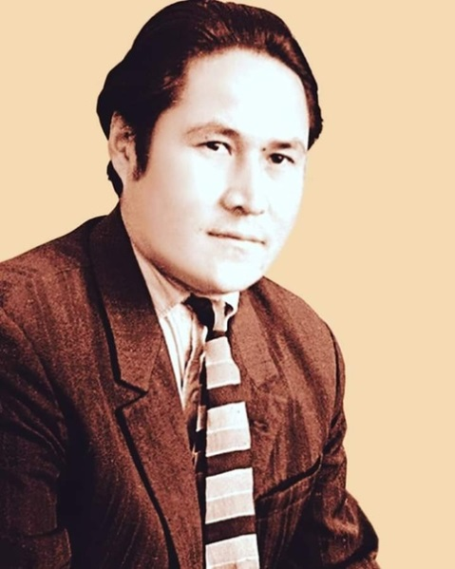

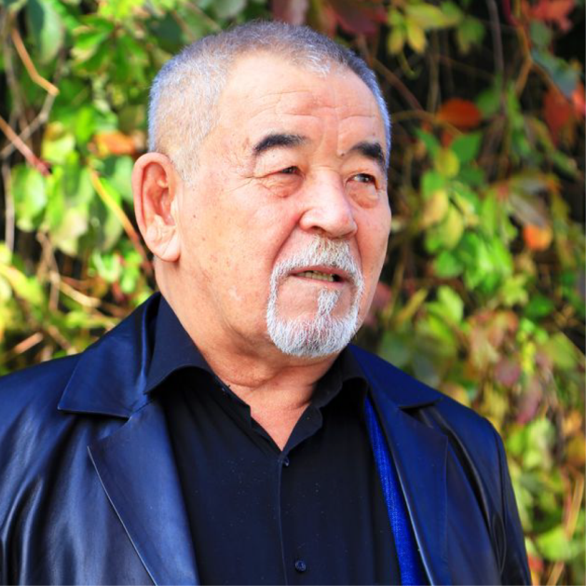
Ағалар сөзі
Мұқағали МАҚАТАЕВ
Өз жастығы мен жас творчествосына лайық үн аңғардым. Тілі жатық, ойы анық. Өлеңдерінен жасандылық байқалмайды, жастыққа тән от бар. Ағынан жарылып, таусыла талаптану, ізденіс бар. Қайсыбір жастарда ұшыраса бермейтін мүлде бір бөлек сарын еседі.
https://www.inform.kz/kz/nesipbek-aytuly-kazak-ushin-otan-zhalgyz-tu-zhalgyz_a3699858
43
Мини-центра
Жүрсін ЕРМАН
...Yш ұйықтасаң да түсіңе кірмейтін небір асыл теңеулер, оқыс ойлар, ат басындай алтынға бергісіз оқшаy образдар, ең бастысы, осының бәpі ұлттық поэзияның жөргегіне бөленіп, бесігінде тербелуі Неcinбекті қаламдастарынан мүлдем оқшаулай түседі.
https://www.inform.kz/kz/nesipbek-aytuly-kazak-ushin-otan-zhalgyz-tu-zhalgyz_a3699858

Slide 15
Қорытынды
Бүгінгі сабақта:
37
Частных детских
сада
43
Мини-центра
- шығармадағы көркемдегіш құралдарды таптыңыздар
- айшықтау амалдарының қызметін талдадыңыздар
- автор стилін анықтадыңыздар

Slide 16
Қосымша тапсырма
Ақын Несіпбек Айтұлының «Бәйтерек» поэмасын халық жазушысы Ә.Нұршайықов: «Поэма Елбасына арналғанымен, ақын Президент өмірін бастан-аяқ тәптіштеп отырмайды. Оның қадау-қадау тұстарын ғана алып, көркем сөзбен кестелейді. Кесте арқылы кесек-кесек картиналар жасайды», – деп жоғары бағалаған. Бұл шығарманың «Бәйтерек» аталу себебі де бекер емес. Себебі қазақ ертегілерінде иен даладағы жалғыз бәйтерекке қиналып жеткен адал кейіпкер барлық қиындықтардан құтылатындығы сөз етіледі. Сондықтан Бәйтерек монументі арқылы тәуелсіз Қазақстанның ешбір қиындыққа мойынсұнбай, алға дамитын ел екендігін бүкіл әлемге паш етеді. Несіпбек Айтұлының бұл поэмасы тәуелсіз Қазақстанның жарқын болашағын танытуға арналған.
Поэмада ақын тәуелсіздік алғаннан кейін елімізде болған түрлі өзгерістерге өз көзқарасын, ішкі сезімін, толғанысын білдіреді. Поэмадағы оқиғалар ақынның өз атынан баяндалады. Автор поэмада Нұр-Сұлтан қаласы – Егеменді еліміздің жаңа қаласы, ал Бәйтерек монументі сол тәуелсіз еліміздің шынайы азаттық символы деп жырлайды.
43
Мини-центра
https://www.inform.kz/kz/nesipbek-aytuly-kazak-ushin-otan-zhalgyz-tu-zhalgyz_a3699858

